Slide 1
История деления
Деле́ние — одно из четырёх простейших арифметических действий, обратное умножению
Существует несколько символов, используемых для обозначения
оператора деления

Slide 2
Знаки деления
Знак деления — математический символ в виде двоеточия (:),
обелюса (÷)
или косой черты (/), используемый для обозначения оператора деления

Slide 3
В большинстве стран предпочитают двоеточие (:),
в англоязычных странах и на клавишах микрокалькуляторов — символ (÷)
Для математических формул
во всём мире отдают
предпочтение знаку (/)

Slide 4
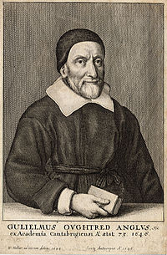
Уильям Отред
Самый старый знак деления - /.
Впервые его использовал английский математик Уильям Отред
в своём труде
Clavis Mathematicae
(1631, Лондон)

Slide 5
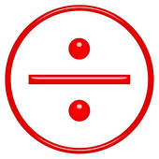
Йоханн Ран
Немецкий математик Йоханн Ран ввёл для обозначения деления знак обелюс (÷). Вместе со знаком умножения в виде звёздочки (∗) он появился в его книге «Teutsche Algebra» в 1659 году. Из-за распространения в Англии знак Рана часто называют «английским знаком деления», но корни его лежат в Германии.

Slide 6
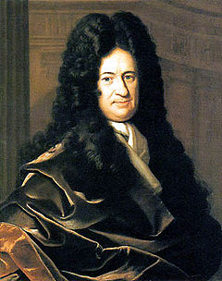
Готфрид Вильгельм Лейбниц
Немецкий математик Лейбниц предпочитал двоеточие (:).
Этот символ он использовал впервые в 1684 году в своём труде Acta eruditorum.

Slide 7
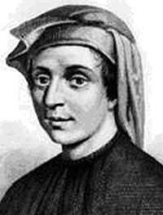
Леонардо Пизанский (Фибоначчи)
Начиная с Фибоначчи, используется также горизонтальная черта дроби – например, $\frac{1}{2}$

Slide 8
Проект «История деления»
Подготовили:
ученицы 6 б класса
Ползунова Алина,
Расковалова Валерия

